Slide 1
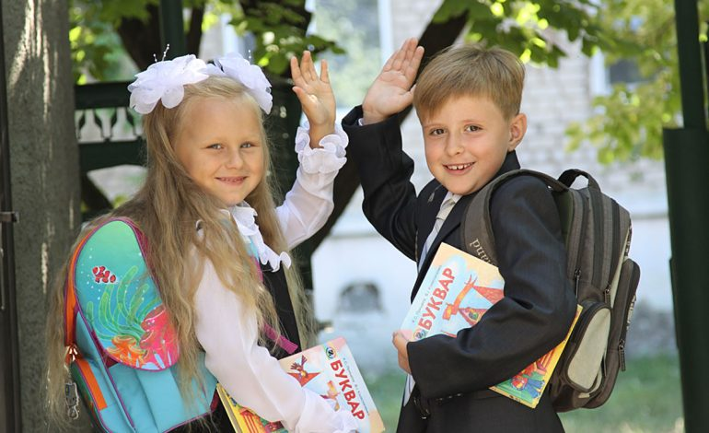
Готовность ребенка к школе

Slide 2
Психологи считают, что немаловажным в успешности обучения «первоклашки» является психологический настрой самих родителей. Известно, что как чрезмерная тревожность, так и беспечность взрослых отрицательно отражается на школьной готовности ребенка. Результаты предложенного теста дадут Вам ответ на вопрос, готовы ли вы отдать ребенка в школу.

Slide 3
Тест «Готовы ли вы отдать ребенка в школу».
«Прочитайте внимательно каждое утверждение и, если Вы согласны с ним, поставьте 1 балл».

Slide 4
1. Вы считаете, что Вашему ребенку будет трудно учиться в школе?
2. Вы опасаетесь, что, придя в школу, Ваш ребенок чаще будет болеть?
3. Вы не можете себе представить, что Ваш ребенок достаточно быстро и успешно овладеет чтением, письмом, счетом?
4. Вы думаете, что он сможет быть лучше всех?
5. Вы считаете, что дети-«первоклашки» не умеют быть достаточно самостоятельными?

Slide 5
6. Вас волнует, будет ли первый учитель внимательным к Вашему ребенку?
7. Вы опасаетесь, не будут ли обижать и дразнить Вашего ребенка?
8. Вы не уверены в объективности и справедливости будущей учительницы Вашего ребенка?
9. Без Вас ребенок часто плачет, угнетен?
10. По Вашему мнению, в таком возрасте ребенка лучше обучать дома, чем в школе?

Slide 6
11. Вы считаете, что Ваш ребенок будет сильно уставать в школе?
12. Вам кажется, что в начальной школе дети мало чему могут научиться?
13. Вы опасаетесь, что с приходом в школу ребенок станет непослушным?
14. Ваш ребенок напрочь отказывается идти в школу без Вас?
15. Вы уверены, что дети-первоклассники еще не способны на взаимопомощь и дружескую поддержку?

Slide 7
Подсчитайте, какое количество баллов Вы набрали.

Slide 8
10 и более баллов.
Вам необходимо снизить уровень опеки над ре­бенком. Дайте ему возможность быть более самостоятельным. Не ме­шайте ему контактировать со сверстниками. Займитесь закаливанием малыша, поиграйте с ним в школу.

Slide 9
5—10 баллов.
Вы не уверены в успехе ребенка. Это вполне естественно. Поделитесь своими опасениями с будущим учителем. Воз­можно, Вы станете спокойнее и правильно подготовите малыша к школе.

Slide 10
4 и менее баллов.
Вероятно, Вам сопутствует оптимизм и уверенность. Хороший совет для Вас — не быть беспечным и невнимательным.

Slide 11
Компоненты школьной готовности

Slide 12
Школьную готовность условно можно разделить на несколько компонентов:
Физическая готовность
Педагогическая готовность
Психологическая готовность

Slide 13
Педагогическая готовность
Педагогическая готовность включает в себя навыки чтения, счета, письма, рисования, развитие речи и общую осведомленность.

Slide 14
Физическая готовность
Физическая готовность – это состояние здоровья человека. Достаточная физическая подготовка предполагает высокий уровень закаленности и общего физического развития, бодрое и активное состояние организма.

Slide 15
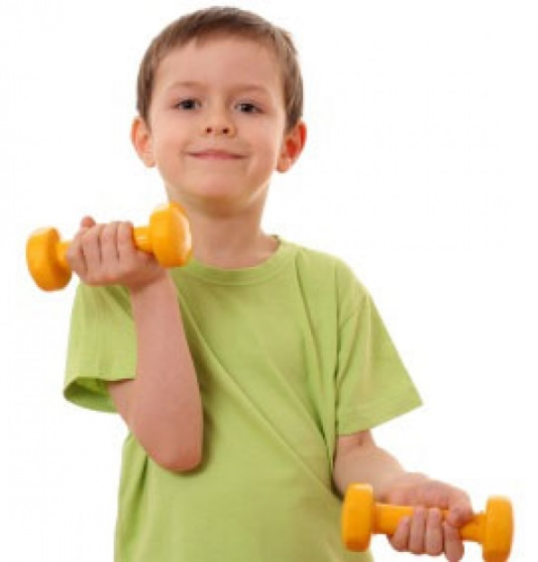
Как Вы считаете, для чего надо приучать ребенка к посильным физическим упражнениям и подвижным играм?

Slide 16
Учеными подсчитано, что около 25% детей испытывают значительные трудности в обучении именно в связи с состоянием здоровья, так как больной ребенок усваивает программу за счет «сверхнапряжений» и перегрузок, которые впоследствии самым негативным образом сказываются не только на физическом, но и на психическом здоровье ребенка.

Slide 17
Психологическую готовность можно разделить на:
Мотивационную
желание узнать новое, уверенность в своих силах, стремление освоить роль школьника.
Коммуникативную
умение устанавливать контакт с учителем и умение войти в детский коллектив
Эмоционально-волевую
умение управлять своим поведением и эмоциями.
Интеллектуальную
наблюдательность, воображение, умение анализировать и сравнивать, память, выполнение словесной инструкции

Slide 18
Проверьте себя
Проверьте насколько ваше представление о подготовке детей к школе совпадает с мнением специалистов

Slide 19
Вам предлагается пять типов готовности детей к обучению в школе. Расставьте по степени значимости предложенные типы готовности.

Slide 20
Педагогическая готовность навыки чтения, счета, письма, рисования, развитие речи.
Мотивационную желание узнать новое, уверенность в своих силах, стремление освоить роль школьника.
Коммуникативную умение устанавливать контакт с учителем и умение войти в детский коллектив.
Эмоционально-волевую умение управлять своим поведением и эмоциями.
Интеллектуальную наблюдательность, вообра­жение, умение анализировать и сравнивать, память.

Slide 21
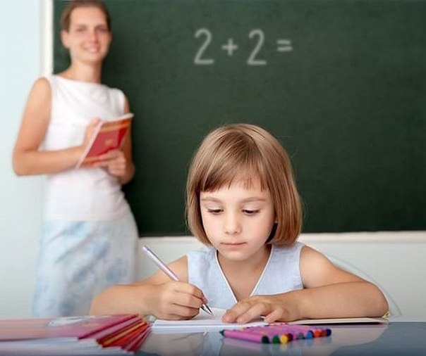
Сравните свое мнение с мнением специалистов

Slide 22
Мнение специалистов
В результате психологического исследования мнений педагогов по поводу значимости компонентов готовности к обучению, был составлен портрет первоклассника, которого ждут в школе.

Slide 23
На 1 место специалисты ставят мотивационную готовность
Положительное отношение к школе
Желание учиться
Стремление освоить роль школьника
Уверенность в своих силах

Slide 24
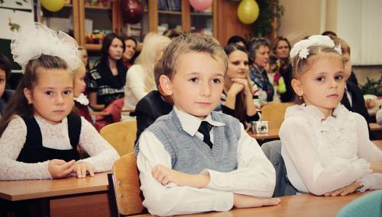
Мотивационная готовность
С поступлением в школу у ребенка появляются новые права и обязанности. Первоклассник должен быть более самостоятельным и организованным, должен уметь управлять своим поведением.

Slide 25
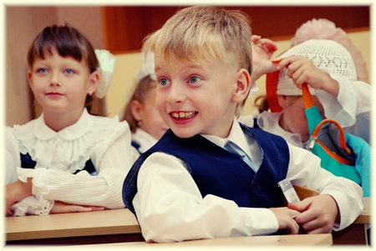
И если ребенок не готов к социальной позиции школьника, то даже при наличии у него необходимого запаса умений и навыков ему будет трудно в школе. Он будет учиться не ровно. Ведь не всегда высокий уровень интеллектуального развития совпадает с личностной готовностью ребенка к обучению

Slide 26
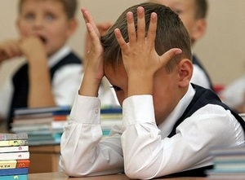
Тяга ребенка учиться в школе очень велика и естественна. Однако нередко можно встретить и таких детей, которые боятся идти в школу.
Чаще всего причиной подобного отношения является то, что детей запугивают сами взрослые.
Если у ребенка не сформировано положительное отношение к школе, то впоследствии и родителям, и учителям придется затратить много сил и терпения, чтобы исправить положение.

Slide 27
Учитель объясняет условие задачи: «Таня собрала 4 гриба, а Вова собрал 5 грибов. Сколько грибов собрали дети вместе?». Ученик начинает выкрикивать: «А мы тоже грибы собирали».
В данном примере ребенок заменяет учебную задачу прямым общением со взрослым. Это происходит от того, что ребенок не может выдержать роль школьника. Ребенок не наигрался в дошкольном возрасте, у него нет опыта сюжетно-ролевой игры.

Slide 28
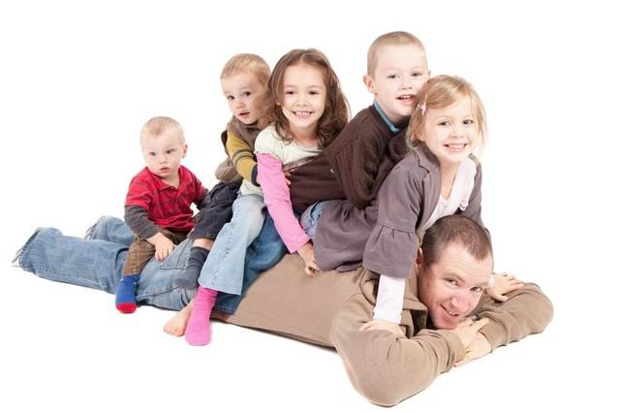
Мы взрослые часто не придаем большого значения игре. Но только в игре, происходит целостное развитие ребенка, формируются предпосылки к учебной деятельности. В игре осуществляется и интеллектуальное, и эмоциональное, и личностное развитие ребенка.
Не забывайте об этом, играйте с детьми!

Slide 29
Мотивационная готовность включает в себя такое психологическое качество, как самооценка. Ребенок к концу подготовительной группы должен иметь адекватную самооценку, понимать свои удачи и промахи.
Дети с завышенной самооценкой не склонны считать себя виноватыми в собственных неудачах.
Дети с заниженной самооценкой не верят в свои силы, находятся в постоянном напряжении.

Slide 30
На 2 место специалисты ставят интеллектуальную готовность
развитие памяти
развитие внимания
развитие мышления
развитие воображения
развитие кругозора

Slide 31
Важно, чтобы ребенок желал узнавать что-то новое. Высокий уровень обучаемости напрямую связан с познавательной активностью.
Очень часто ребенок своими вопросами «Почему?», «Зачем?» буквально атакует взрослого. Нужно помнить, что именно детские вопросы являются важнейшим показателем познавательной активности ребенка. Отмахиваясь от детских вопросов, мы формируем у ребенка интеллектуальную пассивность.

Slide 32
Совместное наблюдение за природными явлениями, экспериментирование, коллекционирование, изучение энциклопедий - все это поможет развить в вашем ребенке познавательную активность.
Но помните, как только интересное и новое становится обязательным, обременяющим, оно не приносит должного результата.

Slide 33
На 3 место специалисты ставят эмоционально-волевую готовность
Волевая готовность подразумевает умение делать то, что требует учитель. Чтобы делать необходимое, нужно волевое усилие, умение управлять своим поведением своими эмоциями.
Правильно организовать свою деятельность, добиться успеха в ней намного легче школьникам, у которых достаточно развиты самостоятельность, настойчивость, умение доводить начатое дело до конца.

Slide 34
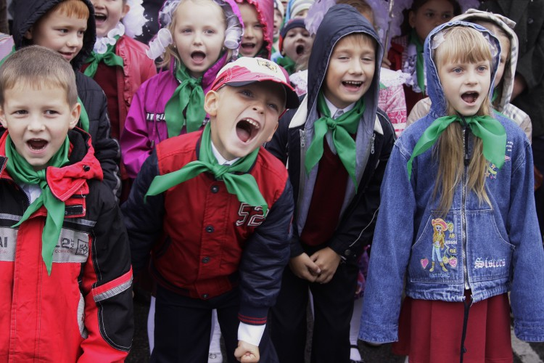
На 4 место специалисты ставят коммуникативную готовность
Умение устанавливать контакт с учителем
Умение войти в детский коллектив

Slide 35
На 5 место специалисты ставят педагогическую готовность
навыки счета
навыки письма
навыки рисования
чистая речь
общая осведомленность

Slide 36
Образ первоклассника
Физически здоров.
Психологически готов к обучению.
Интеллектуально развитый (развитые в соответствии с возрастом познавательные психические функции – внимание, память, мышление, воображение, восприятие).
Демонстрирует развитую речь и мелкую моторику рук.
Обладает развитыми коммуникативными способностями (умением слушать, выражать свои мысли, желанием общаться со взрослыми и сверстниками, знанием норм и правил общения).
Обладает развитой эмоционально-волевой сферой (умениями организовывать и доводить до конца свою деятельность, подчиняться требованиям, признавать свои ошибки, сдерживать эмоции, планировать собственные действия)

Slide 37
Проблемы, возникающие при поступлении детей в школу
Школьная незрелость ребёнка
Проблемы здоровья.
Логопедические проблемы
Дисциплина родителей
Навыки самообслуживания
Навыки самоорганизации

Slide 38
Удачи в воспитании наших детей!

